Slide 1
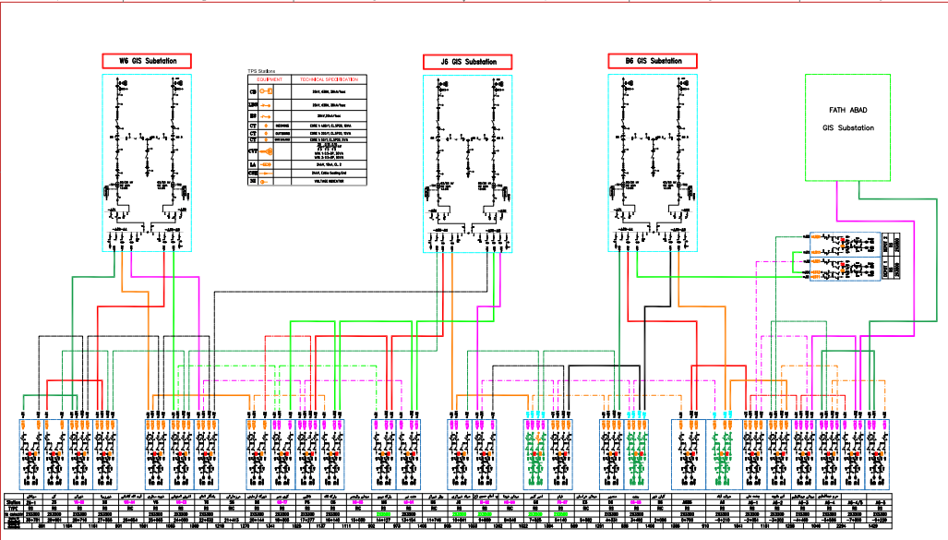
عنوان: بهینه سازی طول کابل در شبکه تغذیه 20 کیلوولت پست­های ترکشن و LPS در سامانه مترو
هدف و ضرورت تعریف موضوع
کاهش مصرف کابل شبکه تغذیه پست های ترکشن و LPS‌ خطوط مترو
کاهش هزینه خرید مفصل کابل
کاهش تعداد تابلوهای 20 کیلو ولت درHVS یا پست های پاساژ
شرح مختصر موضوع و دستاوردهای حاصل از آن
یکی از مطالعات مهندسی در پروژه­های راه­اندازی خطوط مترو، طراحی شبکه تغذیه AC(20 KV) برای تامین توان پست­های RS(Rectifier Substations) و LPS با حفظ افزونگی و پایداری شبکه و در نظر گرفتن محدودیت های ایستگاهی و الکتریکی شامل اضافه جریان کابل­ها و ترانس­ها در شرایط رخداد خطاهای ممکن از قبیل خروج یک پست فشار قوی و یا ترانس­های 63/20 kV می­باشد. در حال حاضر طراحی شبکه مزبور تحت نظر کارشناسان مربوطه به صورت تجربی و با رویکرد آزمون و خطا با کمک ابزار شبیه­سازی نرم­افزار ETAP Power Station انجام می­گیرد که با توجه به نوع و پیچیدگی مساله، و گران بودن کابلهای مصرفی، تعیین روشهای بهینه در این خصوص با استفاده از هوش مصنوعی در راستای کاهش مصرف کابل ها می تواند منافع مالی زیادی برای پروژه ها به همراه داشته باشد. همچنین باعث صرفه جویی در میزان زمان کارکرد مهندسین طراح خواهد شد.

Slide 2
عنوان: بهینه سازی طول کابل در شبکه تغذیه 20 کیلوولت پست­های ترکشن و LPS در سامانه مترو
سوالات اصلی پروژه:
بهینه ترین طرح ممکن برای تغذیه پست های ترکشن خطوط مترو چیست؟
شرایط و الزامات قراردادی و استانداردی برای شبکه تغذیه چگونه رعایت می شود؟
خطاهای امکان پذیر که نباید سبب ناپایداری شبکه شوند، چگونه لحاظ شده اند؟
با تحلیل حساسیت بر روی پستهای 20/63 کیلوولت، چه نتایجی حاصل می شود؟
مراحل کلی و تقریبی اجرای پروژه:
بررسی و تعریف دقیق مساله
تهیه مدل ریاضی حل مساله
کدنویسی مدل ریاضی در نرم افزار GAMS
تهیه یک الگوریتم حل دقیق/ ابتکاری (متناسب با سایز و پیچیدگی مساله)
بررسی و مقایسه با یک Case Study
تحلیل حساسیت جوابها
تهیه نرم افزار (حسب درخواست)

